Slide 1
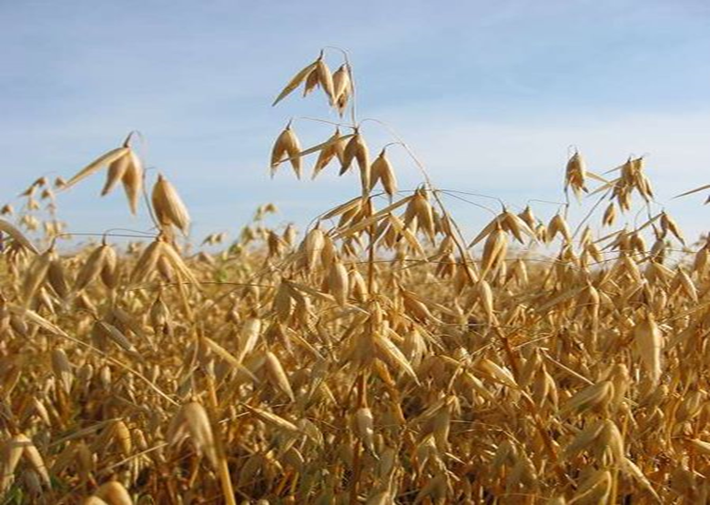
布勒燕麦加工工艺介绍
GFGPTEC

Slide 2
燕麦介绍

Slide 3
中国主要杂粮谷物年产量（2019年）
品种 | 产能（万吨） | 百分比
高粱 | 360 | 46.94%
小米 | 180 | 23.47%
大麦 | 96 | 12.52%
青稞 | 93 | 12.13%
燕麦 | 63 | 8.21%
荞麦 | 54 | 7.04%
黎麦 | 5 | 0.65%
Total | 851

Slide 4
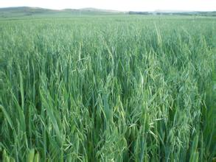
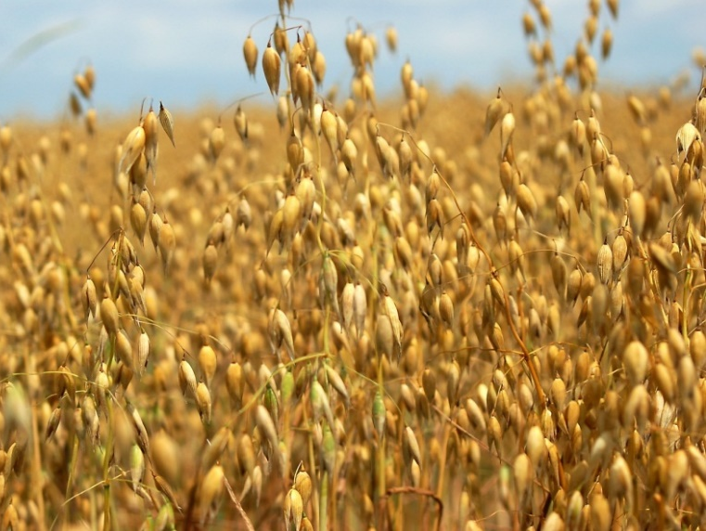
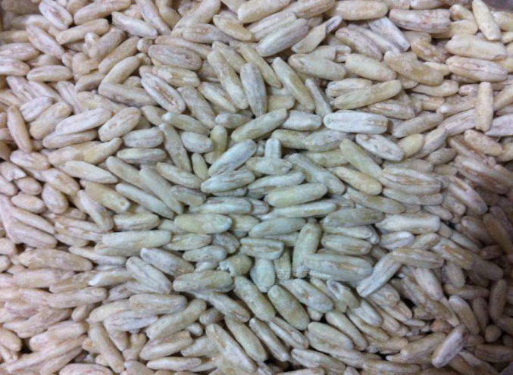
燕麦概况
2017年，燕麦世界总产量约2300多万吨，次于小麦、水稻、玉米和大麦，居第五位。欧洲（63.9%）和美洲（25.4%）是燕麦主产区；
中国燕麦种植面积约为1500万亩左右，主要分布在内蒙、河北、山西、甘肃等地，总产量约60万吨，以裸燕麦为主；青海有部分壳燕麦种植。
2017年，中国燕麦消费量约为90万吨，燕麦产业总产值约60亿，2012年至2016年，年增长率为11.2%
传统燕麦粉加工80%，新型燕麦燕麦加工工业15%, 燕麦深加工小于5%。
2016 年，中国的燕麦市场人均年消费金额仅为 0.66 美元，同期美国和英国的人均水平分别为33.09 美元和 36.70 美元。

Slide 5
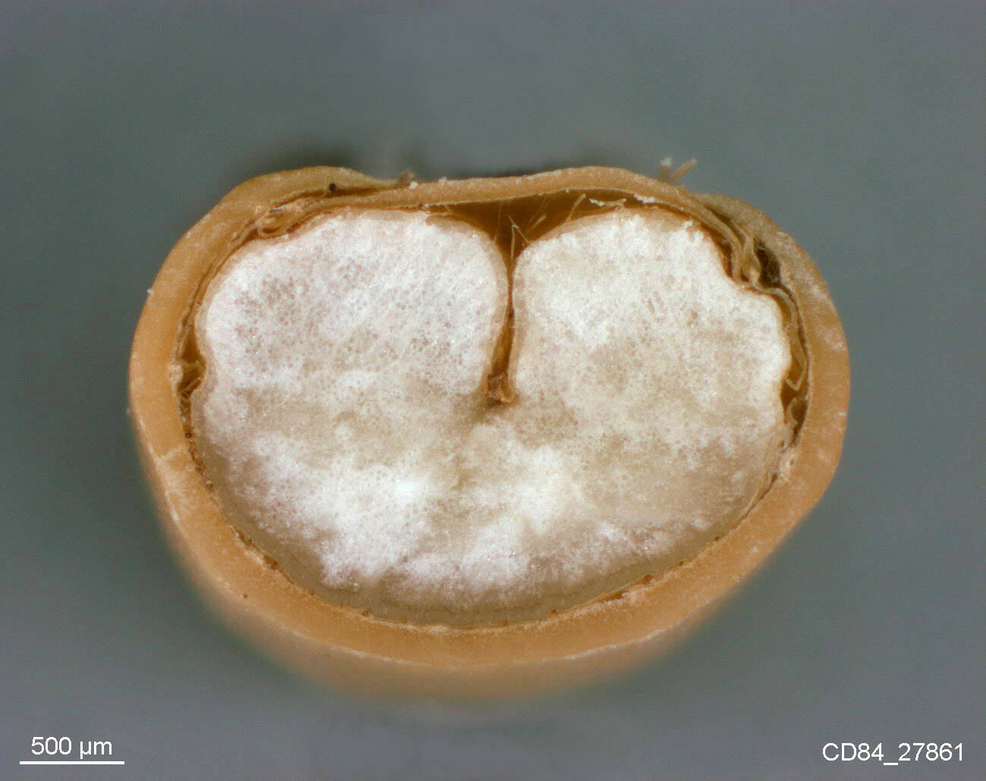
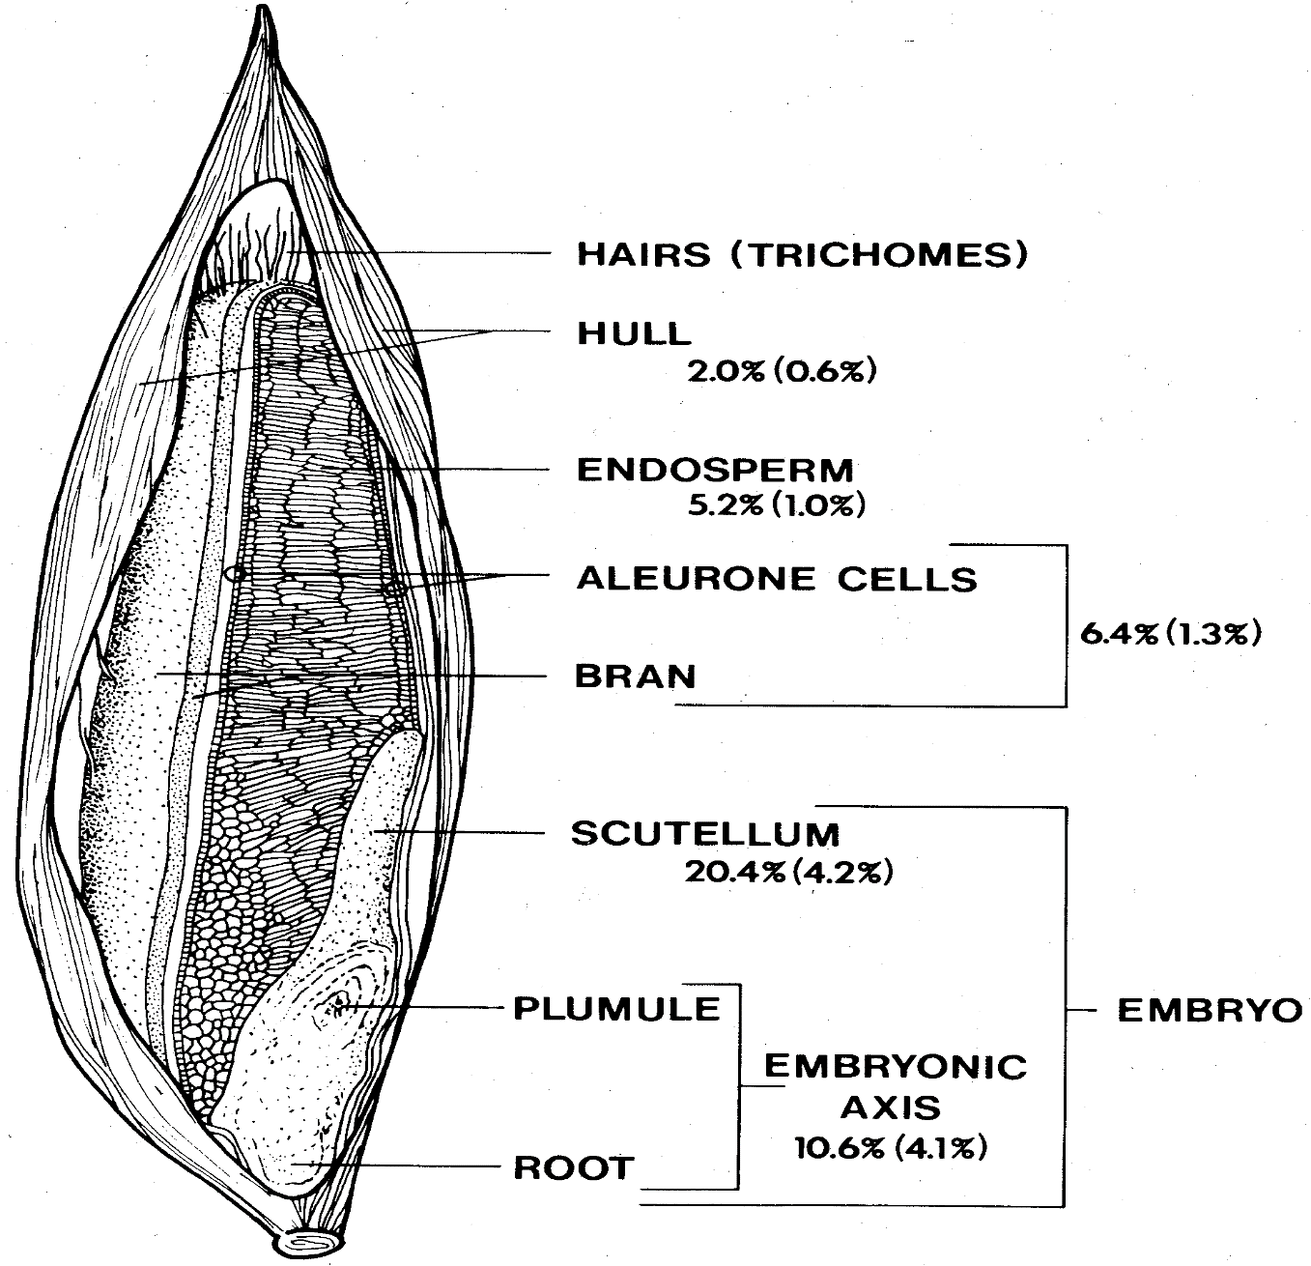
燕麦的结构组成
fat content net (total %D.M.)
腹沟
麦壳
胚乳
糊粉层
麸皮
胚芽

Slide 6
燕麦的营养成分分析.
原料 | 淀粉/% | 蛋白质/% | 脂肪/% | 纤维素/% | 矿物质/% | 能量/KJ
燕麦 | 64.8 | 15.6 | 8.8 | 2.1 | 4.82 | 391
荞麦 | 68.4 | 10.6 | 2.5 | 1.3 | 3.9 | 354
稻米 | 76.8 | 5.7 | 0.7 | 0.3 | 2.7 | 349
小麦 | 74.6 | 9.4 | 1.3 | 0.6 | 2.1 | 349
玉米 | 70.7 | 8.9 | 4.4 | 1.5 | 1.7 | 358
营养成分高：除淀粉外，燕麦其余成分含量均高于其它谷物。
水溶性非淀粉多糖-β-葡聚糖是其主要成分，具有降血脂的功能。
燕麦β-葡聚糖同样具有乳化和增稠的效果，在制作饮料方面条件优越。
直链淀粉比重高：燕麦淀粉呈多角或不规则状，粒径细小，直链淀粉占比重较高，属低血糖指数食品。
膳食纤维丰富：可溶性膳食纤维 SDF 含量占总膳食纤维的 1/3。

Slide 7
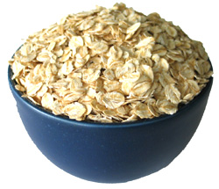
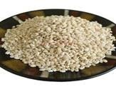
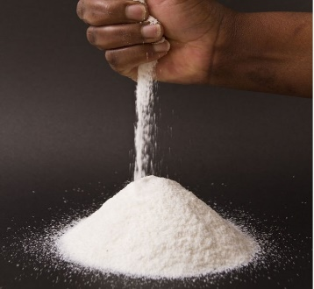
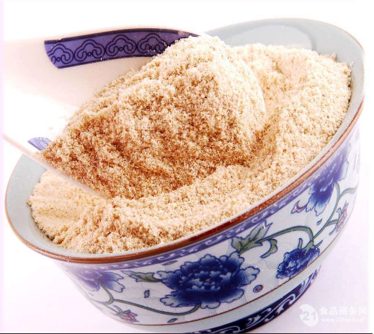

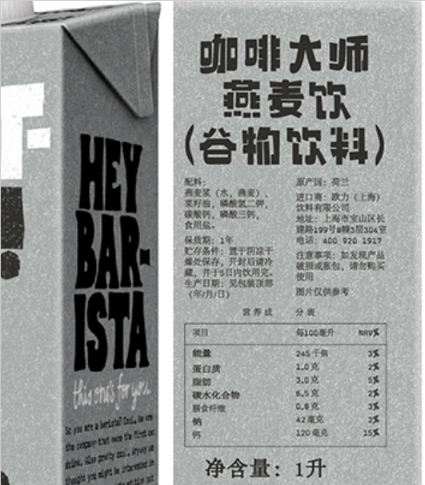
燕麦的应用
Oats rice 燕麦米
Oats flakes 燕麦片
Oats flour 燕麦粉
Oat drinks 燕麦乳
Oatmeal bread 燕麦面包
Oatmeal cookies 燕麦饼干
Oatmeal porridge 燕麦粥
Cereal bars 谷物棒
Extruded products 挤压食品
Baby Food 婴幼儿食品

Slide 8
燕麦加工工艺

Slide 9
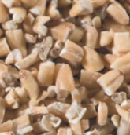

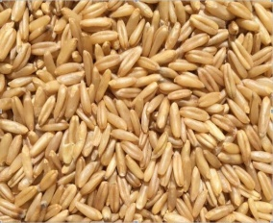
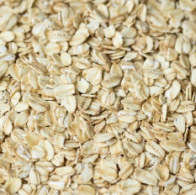
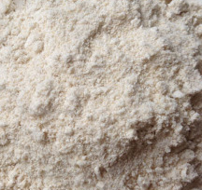
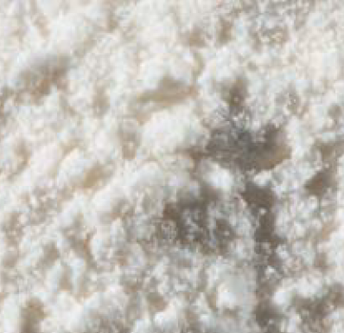
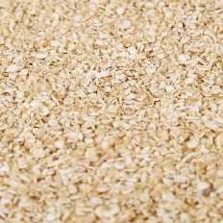

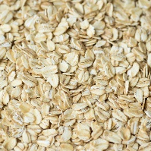
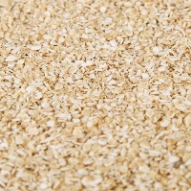
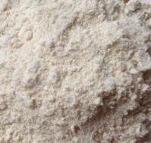
燕麦加工工艺
切片
分级
清理分级
烘炒
蒸煮
进粮
脱壳筛分
分级
压片
干燥
研磨
超微磨
燕麦原料
燕麦粒
燕麦片
麸皮
燕麦粉
燕麦细粉

Slide 10
清理及脱壳

Slide 11
初清与仓储工段
进粮：
液压翻板自动卸粮，提高效率与自动化程度
初清：
原粮产能大，杂质多
配置大产能、高效清理设备：圆筒初清筛、组合清理、自清式磁选器等
仓前高精度计量称0.25%
仓储：
配置高低料位或雷达料位
配置温度、湿度传感器
配置气调通风系统，实现自动启停
除尘系统：
卸料口配置独立的集中除尘风网，极大保证卸料区域洁净度
清理设备设置吸风口，保证设备内部微负压，无粉尘外溢

Slide 12
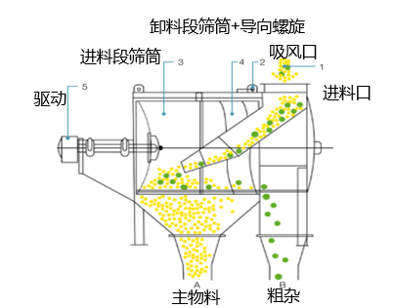
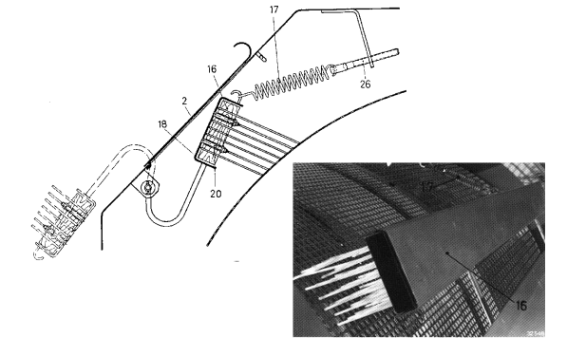
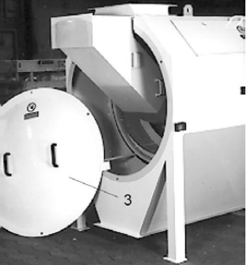
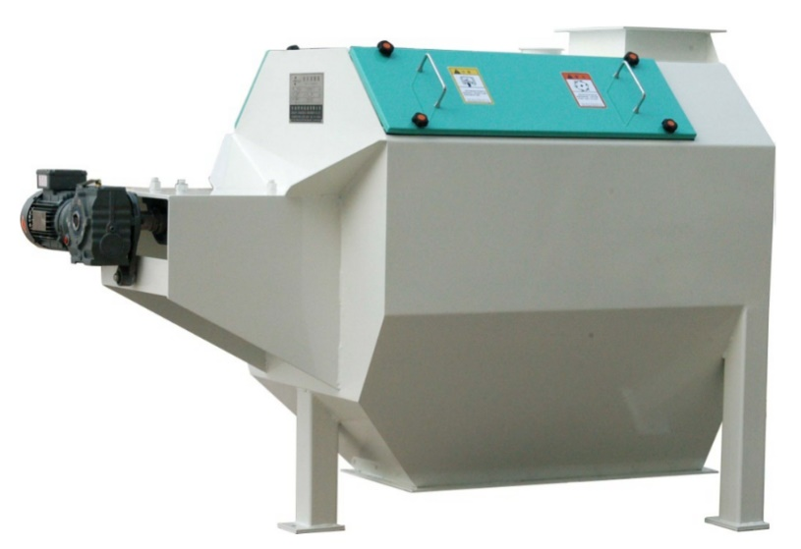
圆筒初清筛 AHCY
主要应用在原料原料接收和预清理工位，是一种回转型筛理设备。
用于去除原料中的大杂质如石块，草杆和麻绳等。
防止堵塞设备、管道或仓体出口。
保护下游设备。
型号 | AHCY-63 | AHCY-95 | AHCY-120
峰值产量 | 44t/h | 89t/h | 167t/h

Slide 13
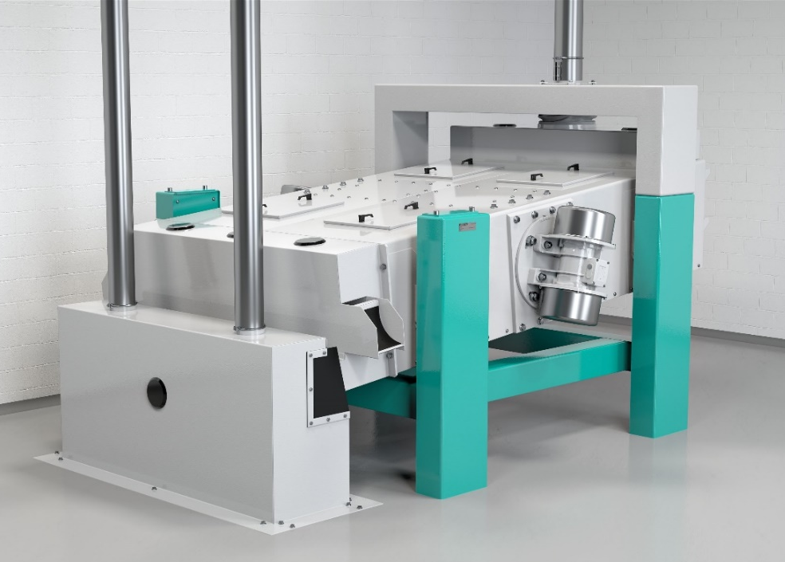
振动筛 MTRC
应用:
分离物料中的大杂质和小杂质。
经常与垂直吸风道及中间分离器搭配，用于去除轻杂。
轻颗粒（粉尘、壳……）
吸风通道
细粒（砂粒、粉尘……）
大颗粒（小棒、绳子)
原料
Notes:
根据物料粒度的不同进行筛分。
筛片可快速且易于更换，并且无需润滑。
在清理过程中，配置了橡皮球清理系统连续高效的清理筛面
可选装吸风道或循环风选器，用来分离轻杂，如灰尘，稻壳。
高品质橡胶弹簧支撑，保持筛体振动稳定而不向外传递，维护寿命长。

Slide 14
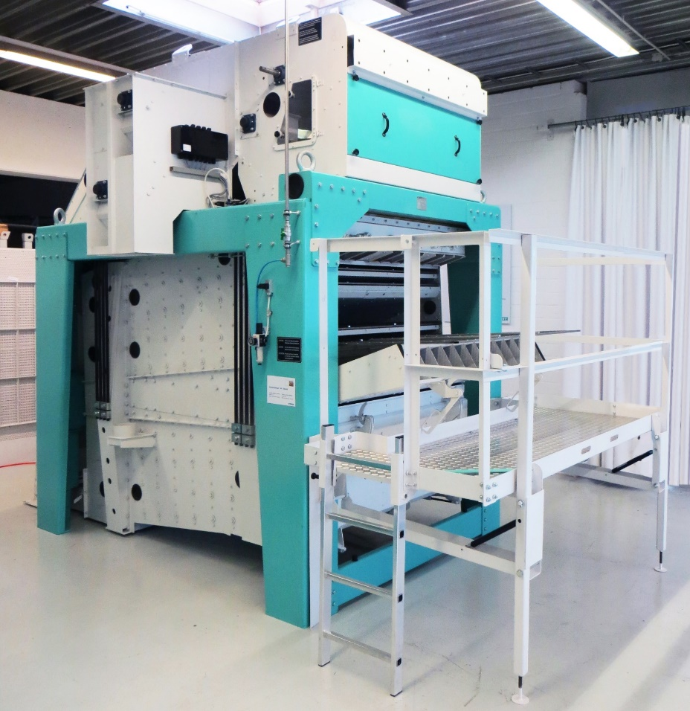
组合式清理筛 LAAB（TAS）
应用：
高效清理谷物中的轻杂、大杂和小杂
适用于多种谷物的清理，广泛应用于仓储和粮食加工
优势：
产能大，相对占地小
自带垂直吸风，配置多层筛面，平面回转运动，物料停留时间更长，清理效果好
筛网更换方便，操作简单
低功耗，低运行成本

Slide 15
布勒组合清理筛与振动筛对比
 | 组合清理筛 | 振动筛（传统）
筛网层数 | 8层 | 2层
筛理面积 | 48m² | 5m²
运行方式 | 平面回转，倾角小 （物料停留时间更长） | 振动，倾角更大 （物料停留时间短）
筛理效果 | 更有效清理出杂质，清理效率提高20-30%
吸风方式 | 进出料风选一体 | 每台配置单独的吸风道
能耗 | 能耗节约25%
建筑面积 | 100t/h仅需配置1台 | 需配置5台保证同样的清理效果
 | 建筑成本节约30%

Slide 16
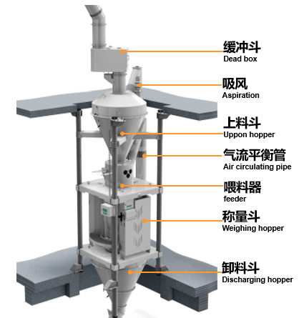
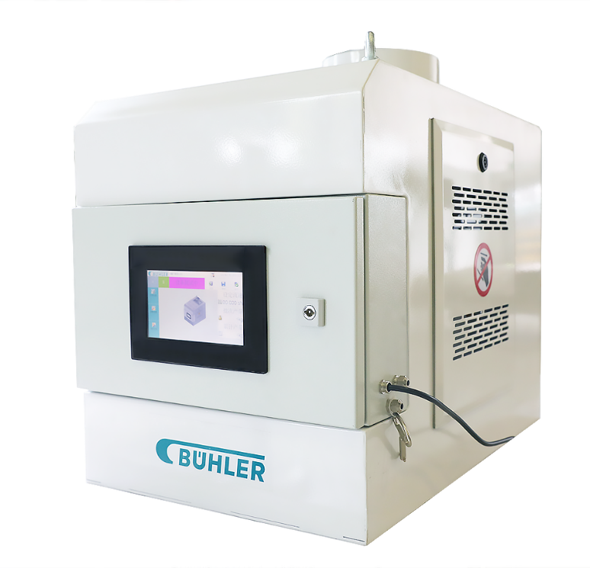
计量设备
计量称 MSDM
应用于：接收或中转不同产品的秤
便于计算物料出品率，或筒仓存储控制，利于生产管理
功能：重量累计、流量控制、批量配料
高精度： ± 0.20%
流量平衡器 MZAL
重量式流量控制和流量计量
可进行物料配比，精度高达1%
安装高度小，灵活使用
触摸屏操作，易于使用

Slide 17
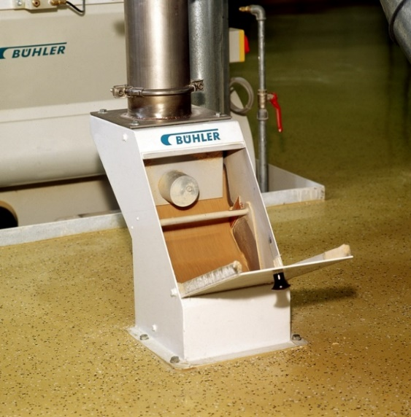
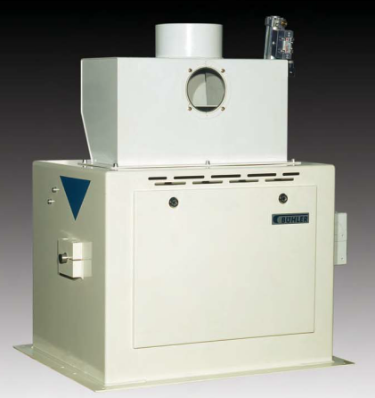
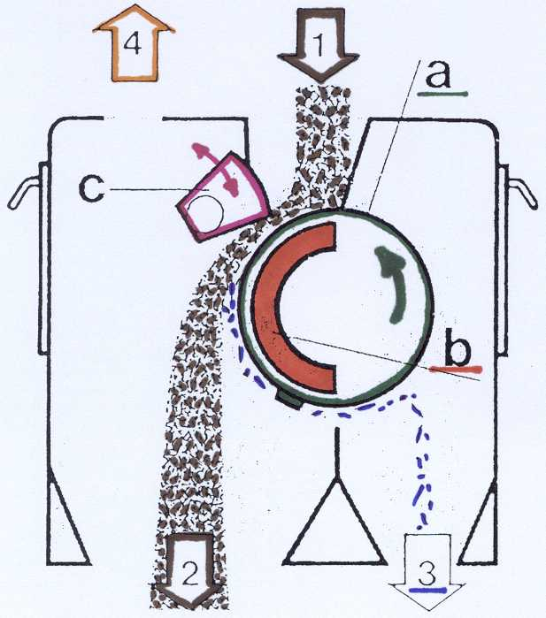
磁选器
抽屉式
简单的土建设计
成本低
人工定期清理
自清式滚筒磁选器
永久磁铁
磁铁自动导出，可收集，无需人工维护

Slide 18
清理 / 分级工段.
清理:
初清只能去除60%的杂质，需要设置清理工段，保证物料的干净，且保护后续设备。
振动筛搭配更小的筛网清理大小轻杂；
去石机去除石子玻璃等重质杂质；
打麦机用于表面清理，同时打开并蒂粒；
滚筒精选机去除荞子等异粮粒；
分级：
清理后的燕麦使用分级筛按照大小分级，保证燕麦生产的经济价值；
粒径相似的燕麦，保证更高的脱壳率。

Slide 19
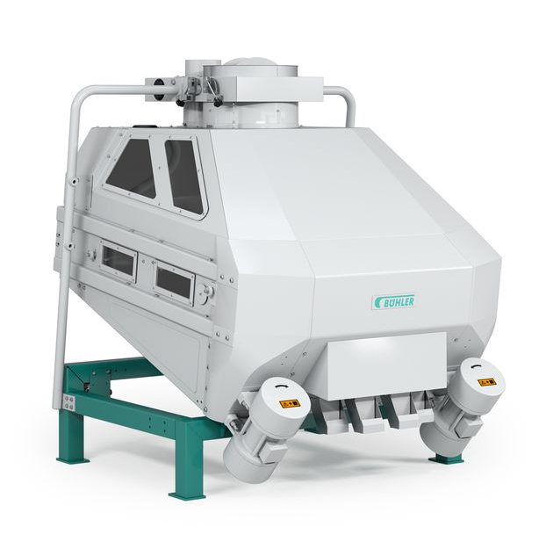
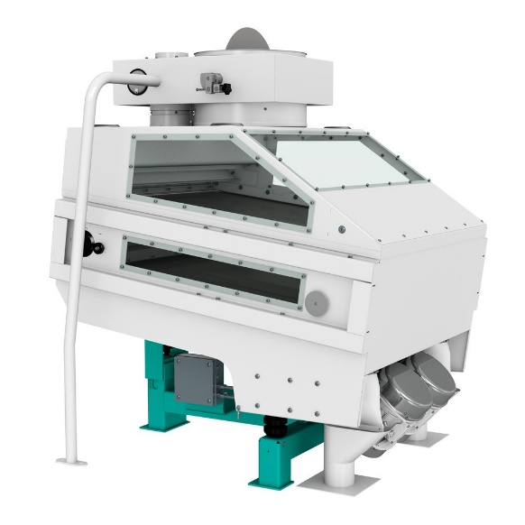
去石机
MTSD 去石机
可以高效分离谷物中的石子、石块、玻璃及其它高密度杂质。可应用于多种谷物的清理工段
MTCG分级去石机
可以高效分离谷物中的石子、石块、玻璃及其它高密度杂质。
同时可将谷物分级，分为混合物料和重质物料。

Slide 20
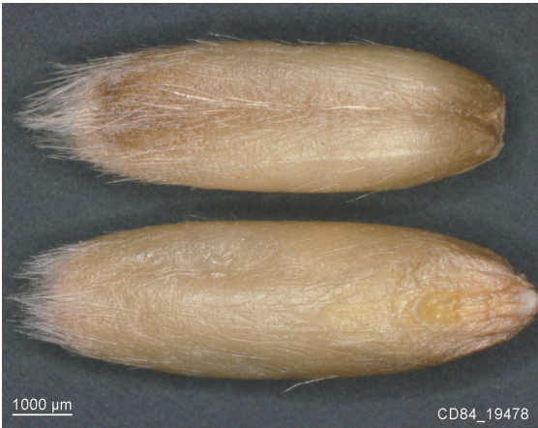
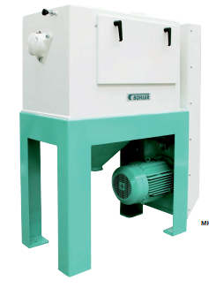
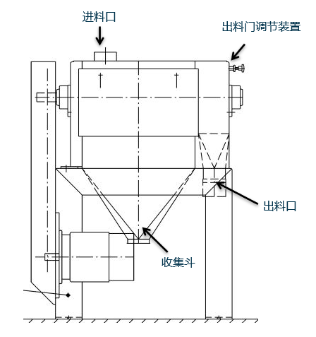
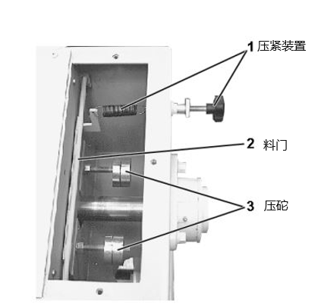
打麦机 MHXT
用于对多种谷物进行强力表面清理，可用于燕麦加工的一次清理和二次清理工序；
可有效清除附着于谷物表面的杂质，比如灰尘、砂粒、泥块等，为谷物研磨做好准备工作；
也可减少微生物数量 （细菌、真菌等）；
可达到分离并蒂燕麦，去除麦毛，辅助脱壳的效果。

Slide 21
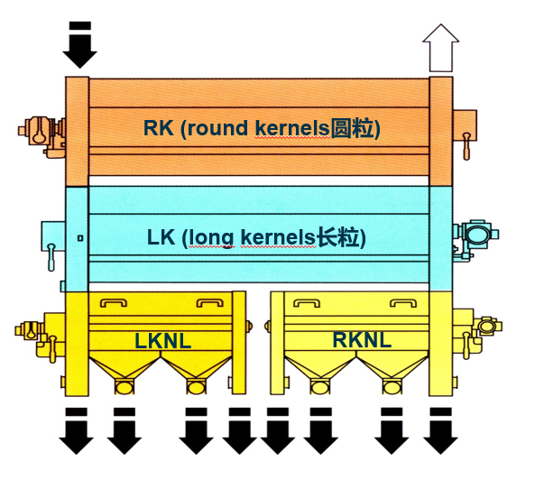
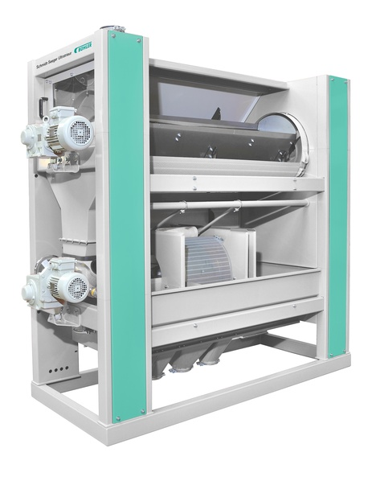
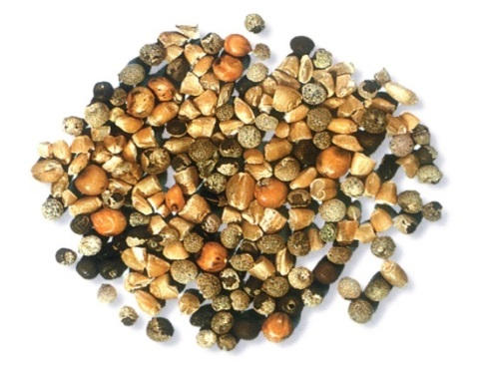
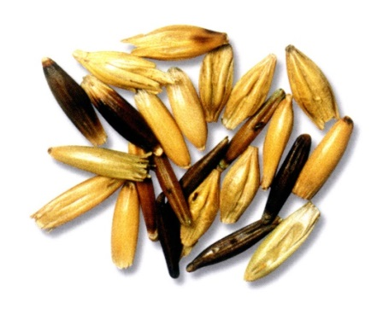
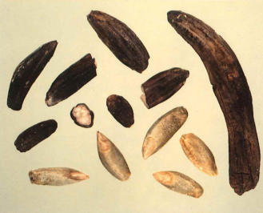
精选机 LADB
RKNL = Resorter round kernels去除圆粒
LKNL = Resorter long kernels去除长粒

Slide 22

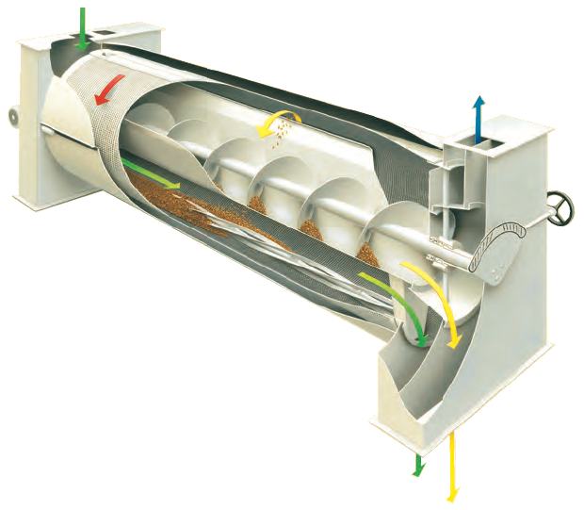

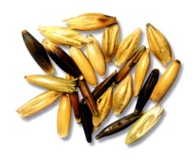
精选机LADB工作原理
收集绞龙
产品
通过滚筒槽进行形状筛选
5.25mm (4.75mm res.)
10.5mm (11.5mm res.)

Slide 23
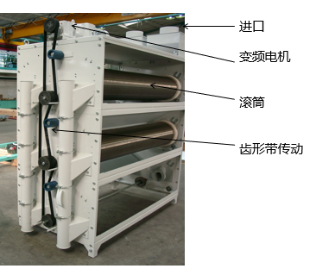
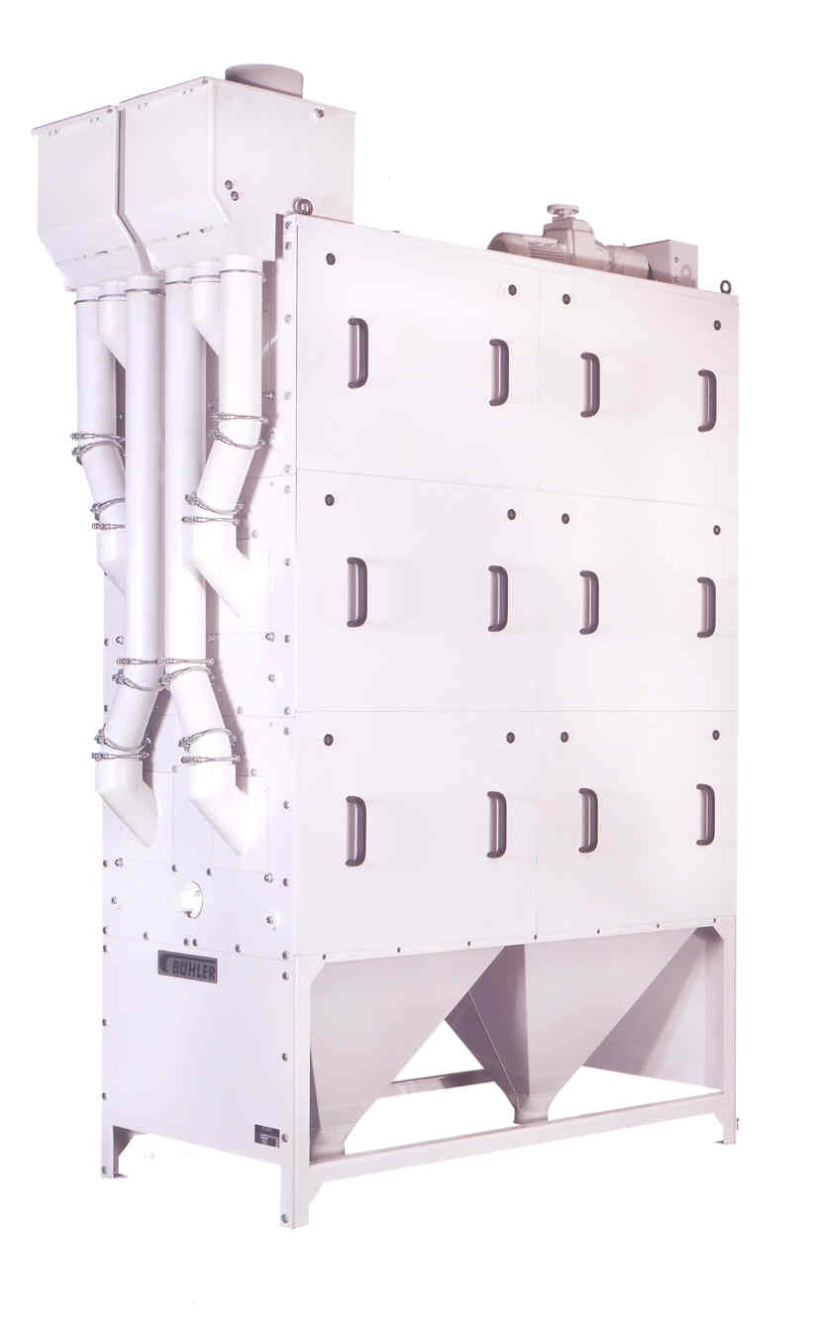
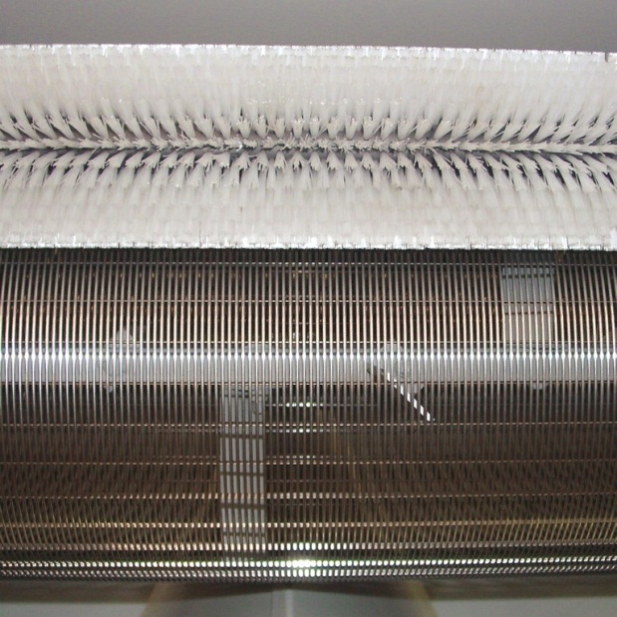
分级筛 DRGA
设备应用:
瘪燕麦分离
尺寸分级
破碎粒去除

Slide 24
脱壳工段
一次脱壳：脱壳机对燕麦进行脱壳，一次脱壳率在80-92%
麦壳清理：循环风吸风道将麦壳壳去除
表面处理：打麦机打去燕麦麦毛，同时将一些即将破开的壳打掉
二次脱壳：双体筛根据带壳粒与脱壳粒弹性不同，将带壳粒筛分回到脱壳机前，再次进行脱壳
色选：色选机对异色粒，霉变粒等进行光学分选并去除。
精选：如对燕麦质量要求非常高，通常色选前滚筒精选机先去除部分带壳粒。
计量缓存：脱完壳的物料，经计量秤计量后进入缓存仓。

Slide 25
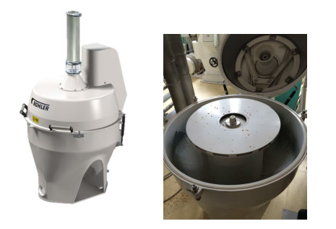
撞击脱壳机 MHSA
高产量： 2-3t/h
高脱壳率：脱壳率高80-92%
低能耗：单台设备的能耗仅为4KW
破碎率低
自带控制单元，调整撞击速率
占地空间小，安全卫生，易于清理

Slide 26
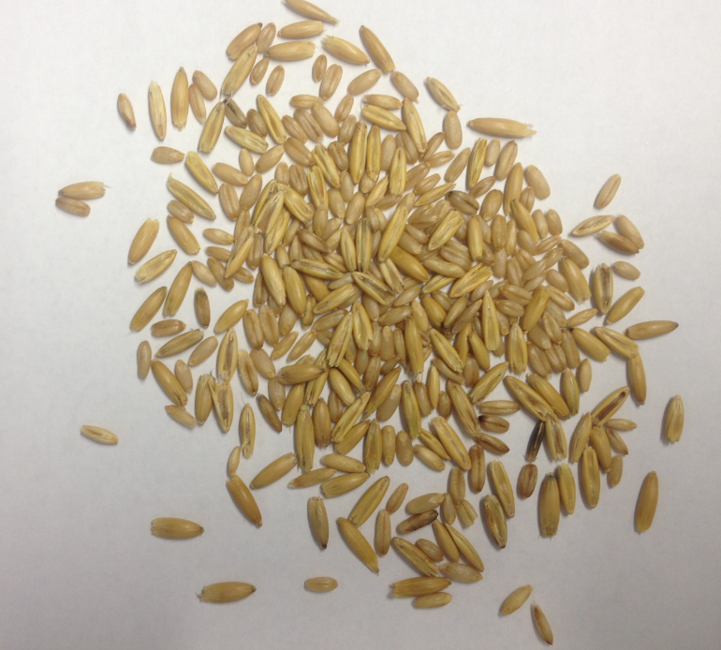
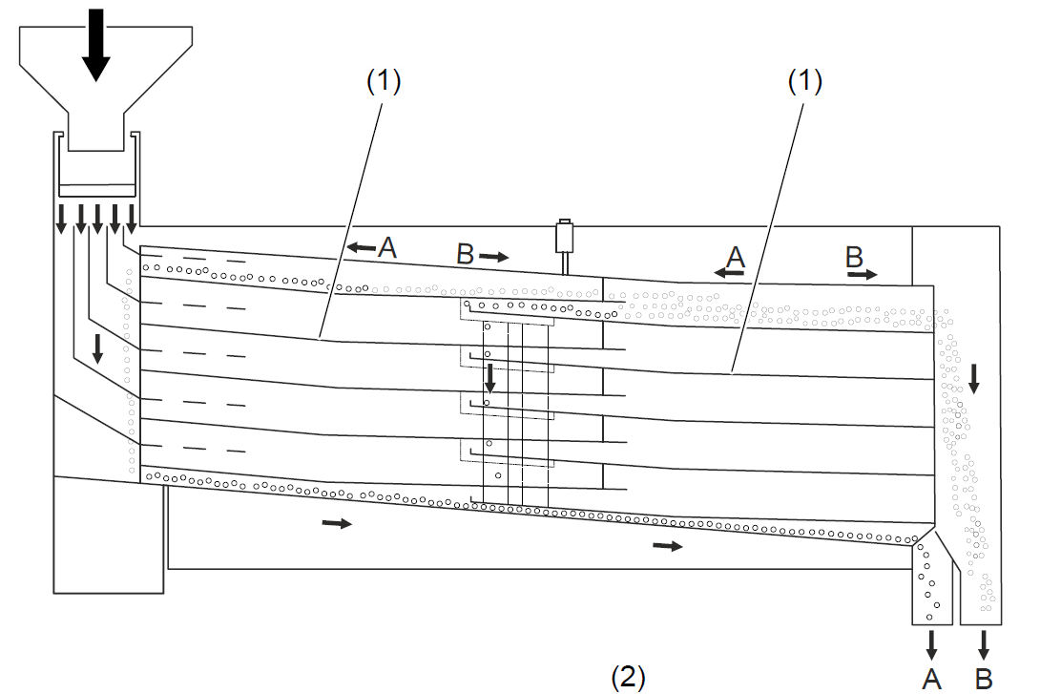





双体筛 BSOA
通过物料弹性的差异来进行筛离
用于筛分带壳和无壳的燕麦
也可用于小麦中分离燕麦和大麦
混合燕麦
A带壳燕麦
B脱壳燕麦

Slide 27




色选机
W
B

Slide 28


色选机功能
根据物料光学特性的差异，利用光电技术将颗粒物料中的异色颗粒选出来。
可以有效剔除病变、异色、破损和异质谷粒，及带壳粒。
可以减少植物茎秆和石子等异物，提高成品质量。

Slide 29
调制 切粒 及压片工艺

Slide 30
调制工段
热处理:
通过使用调制器对燕麦进行热处理，使其糊化，改变燕麦的理化性质，提升口感和货架期，同时可以保证在切片时不会产生过多的破碎。
调制的优点：
提高口感，去除苦味
淀粉糊化，易于消化
调制可以杀菌，灭酶
延长货架期

Slide 31



调质设备
流化床
调制器
烘炒机
热处理
作用时间短
糊化程度细微
杀菌灭酶程度细微
辅助脱壳
水热处理
作用时间很长
一定程度糊化
杀菌灭酶程度高
影响产品成型
热处理
作用时间较长、温度高
可完全糊化
杀菌灭酶程度高
影响成品风味

Slide 32
燕麦切粒工段
切粒:
调制后的燕麦，通过切粒机切粒，垂直吸风道吸去少量细粉，然后进入白米分级筛，筛分出大颗粒经过精选后再次回流进入切粒机，极小的颗粒进入副产品仓。
合适燕麦粒，再次风选，称重，进入缓存仓，进入下一道压片工段。
切粒工艺可以保证燕麦粒大小相对均匀，增碎少，产品质量稳定。

Slide 33



燕麦切粒产品
整粒燕麦
切粒后产品

Slide 34
压片/包装工段.
压片工艺:
经过切粒后的燕麦进入压片工段。
压片前，会对燕麦粒进行着水；然后经过一道调质，保证燕麦片完全糊化，提升口感，同时防止燕麦粒在压片的过程中破碎；
然后经过压片机压片,压片机可以配置水冷，对调质后的燕麦片进行初步冷却；压片后燕麦片进入沸腾时流化床进行干燥；
成品麦片最后经过一道筛子，筛去碎粉后，打包。

Slide 35


加水控制设备
在线水分检测仪、着水控制仪、强力着水机
在线水分检测仪：可实时检测燕麦流量、原始水分含量、温度，为自动着水提供控制基础。
着水控制仪：根据检测仪的实时数据，可远程输入目标水分，自动计算加水量，并进行实时调整控制，实现精度±0.2%。
强力着水机：根据计算处的加水量实现实时自动添加。高速旋转的多轴桨叶，保证燕麦和水的充分搅拌混合，确保燕麦吸水均匀性，避免游离态的水。

Slide 36



压片机 MDFA优势
不锈钢配置，满足食品卫生及安全
产品质量稳定，薄厚均一且可调节
对燕麦仅有挤压作用，无其他应力，破碎少
可选配水冷配置
设备故障率低，简单易操作

Slide 37


流化床 OTW-C
一体式干燥冷却麦片
沸腾式烘干，均匀受热，产品质量稳定
节能，热能可回收循环使用

Slide 38
制粉工艺

Slide 39



制粉工段
辊式磨粉碎
辊式碾磨
配置筛理
颗粒度均匀
通常120um
锤片破碎
超微粉碎
锤片撞击
自带筛网
颗粒度不均匀
通常在250-380μm
气流撞击
气力分级
颗粒度显著减小
可实现80-30um

Slide 40

锤片粉碎机制粉工艺
锤片粉碎为全谷物粉碎，通过改变筛网控制粒度，出粉为100%全谷物粉
设备自带喂料单元，结构简单，操作容易。
常规锤片粉碎机粒度为250-380μm，粒度相对更粗
产品应用：谷物棒原料/挤压膨化食品原料/谷物粉原料

Slide 41

辊式磨粉机制粉工艺
通过多道磨粉机和振动圆筛组合，轻研细磨，逐级制粉；将麸皮与胚乳分离，同时多道研磨让燕麦粉的颗粒度足够细，且相对均一；最终燕麦粉经过一道检查筛后，进入成品粉仓。
此工艺燕麦粉毛麦出率在70-75%，剩余的为麸皮和杂质
燕麦粒度在150μm左右
灰分为1%
产品应用：燕麦粉/燕麦面条/燕麦乳原料粉

Slide 42



磨粉机 MDDP
磨粉机伺服喂料，运行稳定
自带控制面板，操作更方便
机箱结构为一体式，检修清理更方便
磨辊不同位置，配置不同的参数，确保参数与实际应用匹配达到最佳
设备可配置不锈钢版本
搭配MYTA粒度检测仪，可自动调节轧距

Slide 43





振动圆筛 MKZH
应用于粉料和麸皮筛理
多用于筛理较高粘性和较高脂肪的物料
结构特殊，基本不会糊筛
可选金属或尼龙筛网
拆卸维修清理方便

Slide 44

超微粉碎机制粉工艺
超微粉碎级常与锤片粉碎机或者磨粉机搭配使用；
超微粉碎机气流撞击，气流分级原理，可以使燕麦粉达到一个更细的粒度。
常规超微粉碎机粒度：99%<120μm,D50=70μm
出粉为100%
产品应用：燕麦麸皮粉/燕麦超细粉

Slide 45
工程案例展示

Slide 46





燕麦片加工线5T/H

Slide 47







燕麦粉生产线1T/H

Slide 48
燕麦奶介绍

Slide 49



为什么要做燕麦谷物饮料
营养价值
燕麦中无论蛋白质含量，水溶性膳食纤维，及维生素含量远高于其他谷物，这些物质可以降低心血管疾病，糖尿病，高血压的发病风险。
食育理念的盛行
由于我国饮食观念的转变，健康饮食越来越重要，无论是植物奶亦或是杂粮产业近几年蓬勃发展。
环保及可持续发展
可持续发展，用植物替代品代替乳制品，以此来降低以动物为基础的产品造成的环境的负担。

Slide 50

燕麦饮料市场现状
国外主要市场增长速率
根据尼尔森数据，2019-2020年，美国燕麦制品销量同比增长203%。根据IRI Infoscan的数据，2020年英国燕麦奶零售额达到1.81亿美元，是最大的乳制品替代饮品，同比增长98%，燕麦奶产品近年来的发展速度超过了更广泛的乳制品类别。
国内市场增长速率
根据天猫新品创新中心（TMIC）的《2020植物蛋白饮料创新趋势》报告中显示，2020年国内植物蛋白饮料市场达到800%的增长速度，购买人次上升900%，仅次于饮用水与茶饮料，燕麦奶品类增长了212%，位居食品饮料类目增速第一。

Slide 51














国内燕麦奶早期发展阶段重要节点
2018.04：小众风尚
OATLY进入中国，选择上海精品咖啡馆切入，历时3个月与532家咖啡馆达成合作，推出“换燕麦奶基底”服务或燕,奶咖啡产品菜单。
2018.07：规模化开端
OATLY进驻太平洋咖啡开启连锁餐饮渠道模式，先后进入喜茶、 SeeSaw、Manner等主流咖啡餐饮店。
2019：本土品牌诞生
国内第一家本土燕麦奶“麦乐欧气”诞生，复制OATLY模式，主打2B咖啡馆渠道，受疫情影响转2C成立“小麦欧耶。OATLY进E天猫推出零2C燕麦奶产品线。
2020.04：市场培育提速
星巴克在中国推出植物基“星善食”系列，并选用OATLY作为植物基咖啡饮品菜单供应商，先后推出8款燕麦奶咖啡产品。
2020：大品牌进场
众多品牌进入賽道，推出燕麦奶产品，包括伊利、蒙牛、欧扎克、兰雀、圣悠活等。
2020.11：2C品牌进入线下渠道
OATOAT进入全家便利店，成为首家进入线下主流便利店零售渠道的蒸麦奶品牌。
2021：白热化赛道
达能Alpro进入中国，与seesaw合作，4家燕麦奶完成新一轮融资。5月OATLY在美国上市，市值109亿美元。

Slide 52

燕麦奶品牌梯队
按品牌发展阶段可分为：
1）以可口可乐、达能、OATLY为代表的国际知名品牌；
2）以伊利、蒙牛、维他奶为代表的国内传统品牌；
3）以oatoat、谷物星球、植物标签为代表的新锐创业品牌。
按渠道类型可分为：
1）以达能、可口可乐、野生植物为主的2B品牌；
2）以oatoat、伊利植选、谷物星球为代表的2C品牌。

Slide 53

燕麦奶常规加工工艺
在加工过程中逐渐将燕麦粉细微化，冗余饮料中。
同时调制混合时会加入其他营养物质，使燕麦奶口感更佳，营养价值更高。
燕麦粉
成品
酶解
离心
胶体磨
调配混合
均质
杀菌
冷却
无菌灌装
检验
谷物饮料目前存在的问题
解决方案
风味单调
口感粗糙
品质不稳定，容易分层：脂肪上浮、蛋白下沉、淀粉回生
乳化增稠剂多，黏喉感明显
经过调制，蒸煮，激发燕麦的原香
通过多道研磨，使燕麦粉粒度更细，更均匀
研磨后酶解，提高稳定性，减少淀粉回生
Notes:
Rework slide, make more readable
Volume: Meat consumption ww (assumption 2% plant based meat)
All applications with CAGR>4% but highlight the ones with most
Abbreviations to be written in English.

Slide 54
其他杂粮产品概览

Slide 55
杂粮加工产品概览
杂粮
谷物粉
谷物米
纯谷物麦片
挤压
食品
碎米相关产品
麸皮相关产品
营养保健产品

Slide 56
杂粮加工产品概览
杂粮
谷物粉
谷物米
纯谷物麦片
挤压食品
碎米相关产品
麸皮相关产品
营养保健产品
燕麦米、青稞米、大麦米…
全谷物粉、熟化粉、代餐粉、速溶粉、烘焙粉…
燕麦片、大麦片…
早餐棒、复合型麦片…
速食米饭…
麸皮粉、膳食纤维…
富蛋白、富淀粉、富氨基酸…

Slide 57







谷物粉产品概览

Slide 58


Innovations for a better world.
布勒创新 驱动未来

